Slide 1
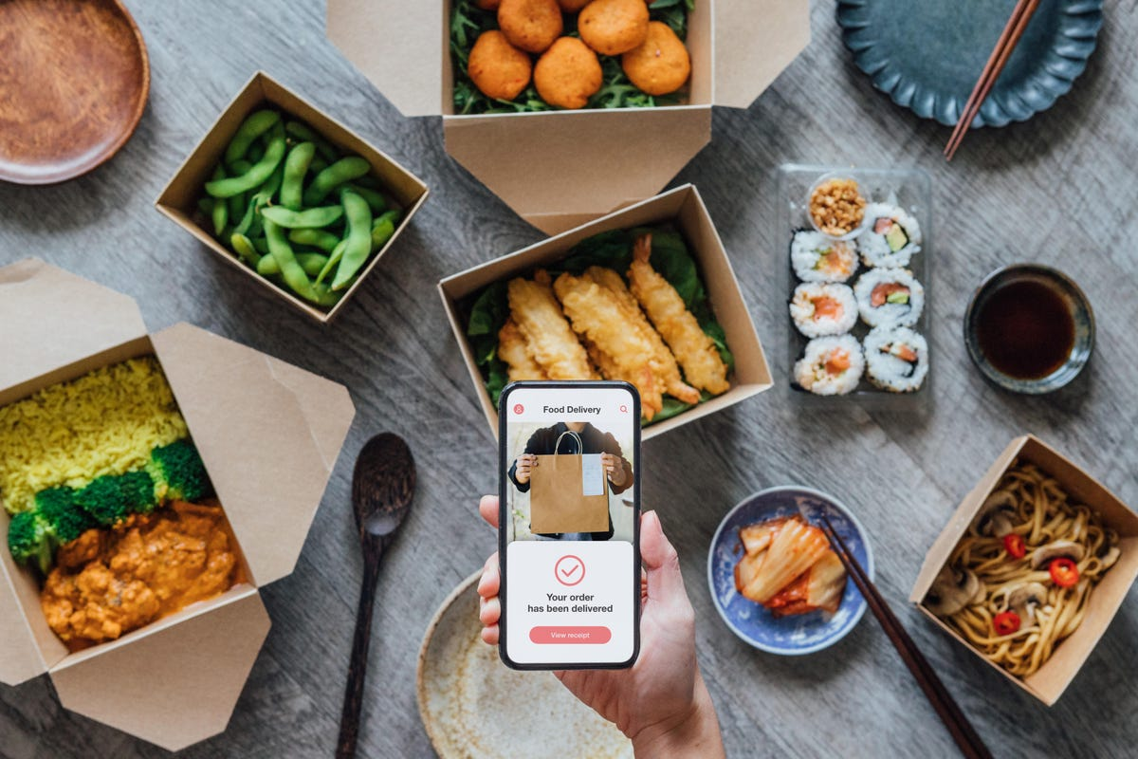



음식 배달 전문점 창업자를 위한
빅데이터 분석
Notes:
외식 프랜차이즈 본사 및 배달 전문점 현황

Slide 2

index
0. 페르소나 소개
프로젝트 소개 -분석배경, 분석목적, 데이터 설명
수집 과정
분석 과정 -그래프
분석 결론

Slide 3

0. 페르소나 소개
페르소나
개인정보
이름 : 이도
나이 : 40
성별 : 남자
직업 : 치킨회사 회사원 ,부장급
거주지 : 이태원
성격
-많이 움직이는걸 싫어함
-사람이 많은걸 싫어함
-조용한 분위기를 좋아함
행동패턴
회사특성상 여러치킨을 자주 접하고 먹어봄
점심 식사를 거의 안함
주거지 주변에 맛집이 많이 있음
식사시간이 비교적 짧음
매주 금요일마다 일이 끝나면 서울시 치킨 맛집을 찾아다님
특이점
지인이 양계장과 부화장을 크게하고 있음
Needs
은퇴후에 치킨외식업체 창업 준비중에 있음.
경쟁업체가 적은 지역, 폐업률 등 창업 입지 선정을 위한 데이터 분석이 요구됨.

Slide 4
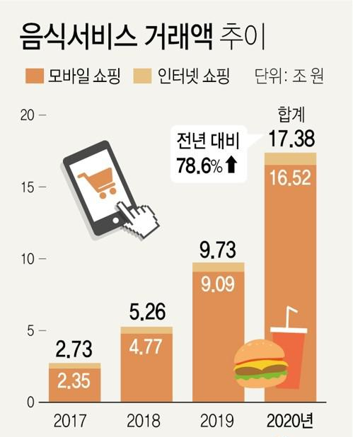
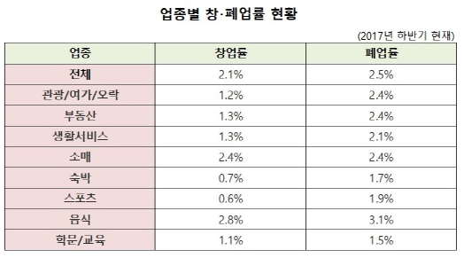
1. 프로젝트 소개 분석배경 및 목적
음식 배달 시장 규모 빠른 속도로 증가
업종별 창 · 폐업률 현황
출처 : 매일경제
출처 : 소상공인상권분석시스템 / 제공 : 상가정보연구소
자영업 통계중 음식 업종은 창업률도 높지만 폐업률도 높음
음식 배달 시장 규모는 계속 확대되어 가고 있으며 최근 그 속도가 더 빨라짐
배달 외식업체 폐업률을 낮추기 위한 빅데이터 분석이 요구됨

Slide 5
1. 프로젝트 소개 데이터 소개
[폐업률에 미치는 요소] 경기 반영 요소
[폐업률에 미치는 요소] 비용 관련 요소
소비자
물가지수
임대료
대출
이자율
지역 내
총생산
지역인구
인구증감
출처 : 국내 자영업의 폐업률 결정요인 분석 / 남윤미
출처 : 국내 자영업의 폐업률 결정요인 분석 / 남윤미
폐업률에 미치는 영향은 크게 경기 반영 요소 / 비용관련 요소 등으로 나눌 수 있음
지역내 경기 및 임대료 등의 항목은 필연적으로 업장의 입지와 결부 되어 있음
폐업률에 미치는 요소

Slide 6
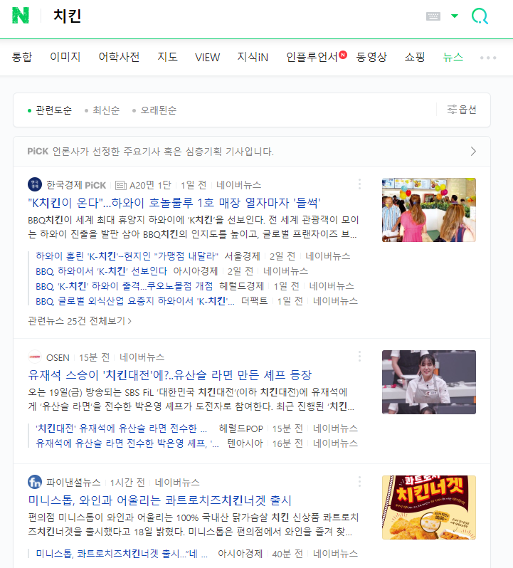

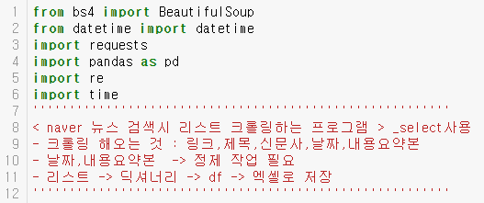
2. 수집 과정 거시적관점/뉴스
뉴스검색
뉴스를 검색하여 대량의 데이터를 통해 창업/ 치킨 에 대한
검색어로, 시장의 트렌드를 분석함
크롤링
BeautifulSoup을 이용한 크롤링

Slide 7
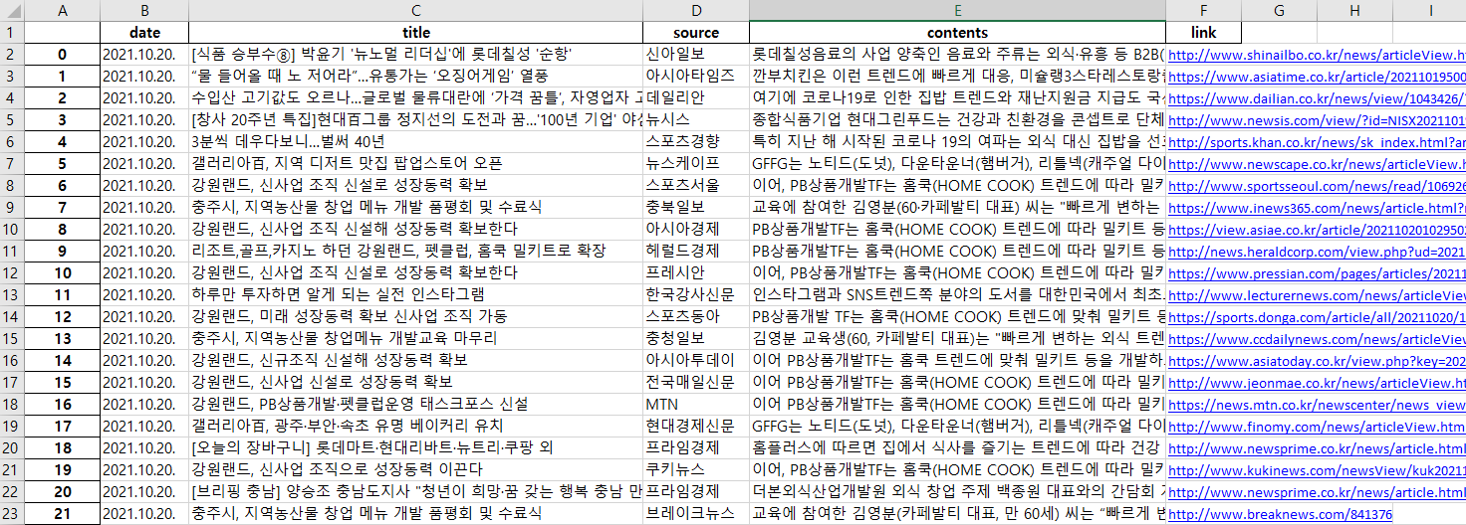
2. 수집 과정 거시적
날짜 / 제목 / 언론사 / 전체기사 / 링크순으로 전체분석

Slide 8
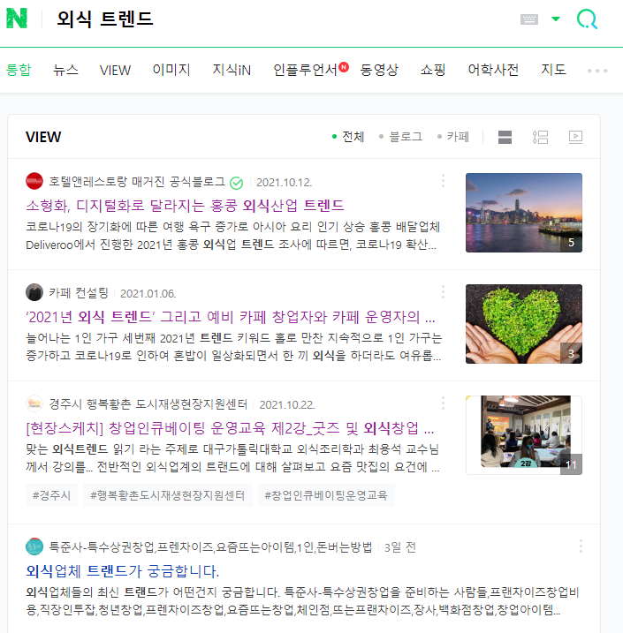
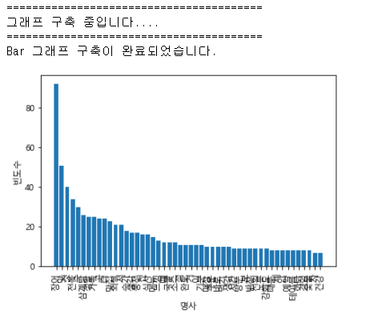
2. 수집 과정 거시적관점/블로그
블로그검색
블로그를 빈도가 높은 외식 트렌드를 검색
빈도수를 분석함
빈도 계산
빈도를 추출하여 빠르게 중요 단어를 선별할 수 있음

Slide 9

2. 수집 과정 거시적관점/블로그
직관적으로 중요 키워드를 파악 할 수 있는
워드 클라우드 분석
워드 클라우드

Slide 10
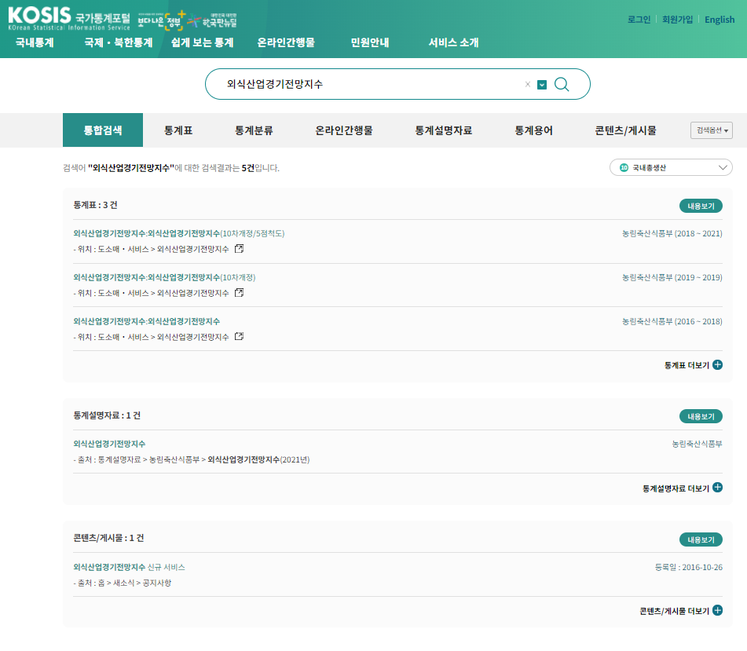
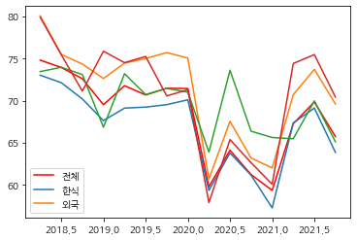
2. 수집 과정 통계청
통계청 자료
외식산업 경기전망지수와 /
연도별 사업장 임차현황 자료를 분석
연도별로 추출

Slide 11
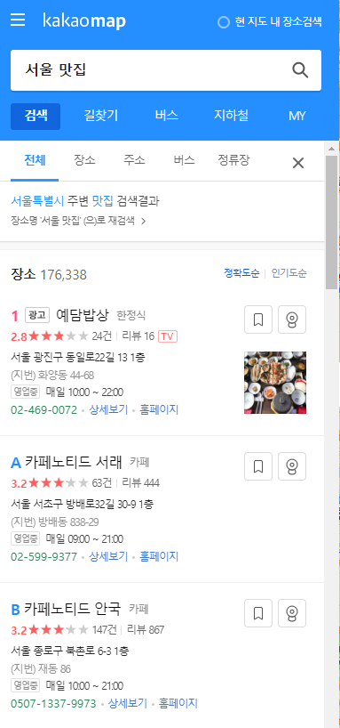
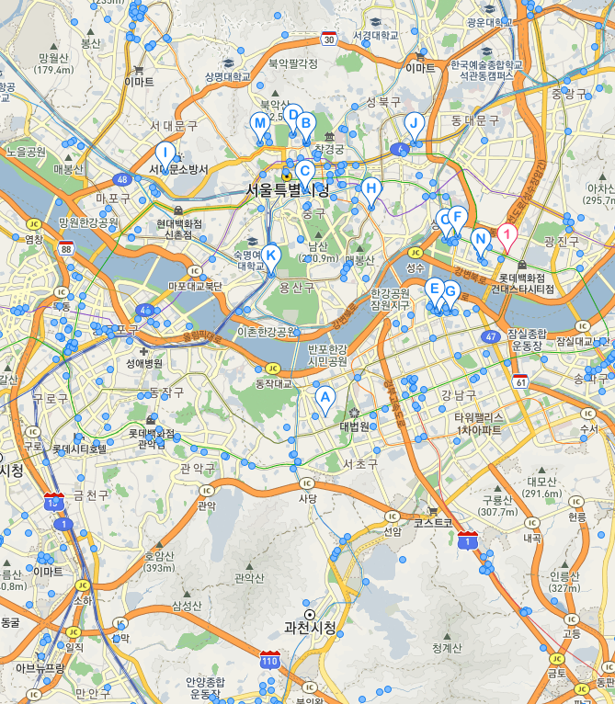
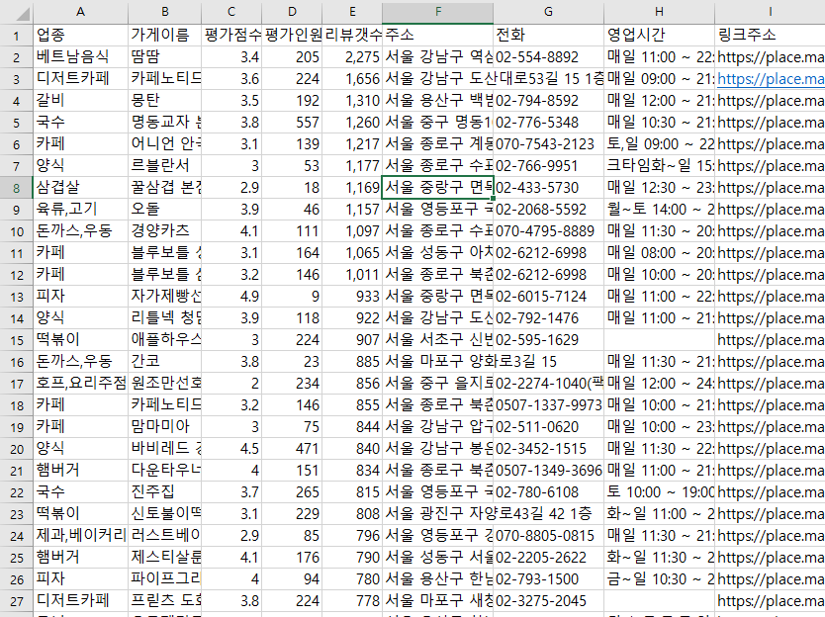
2. 수집 과정 다음맵
다음 지도 크롤링
다음지도중 맛집을 검색하여
자료를 셀레니움으로 추출
맛집 데이터 22475개 수집

Slide 12
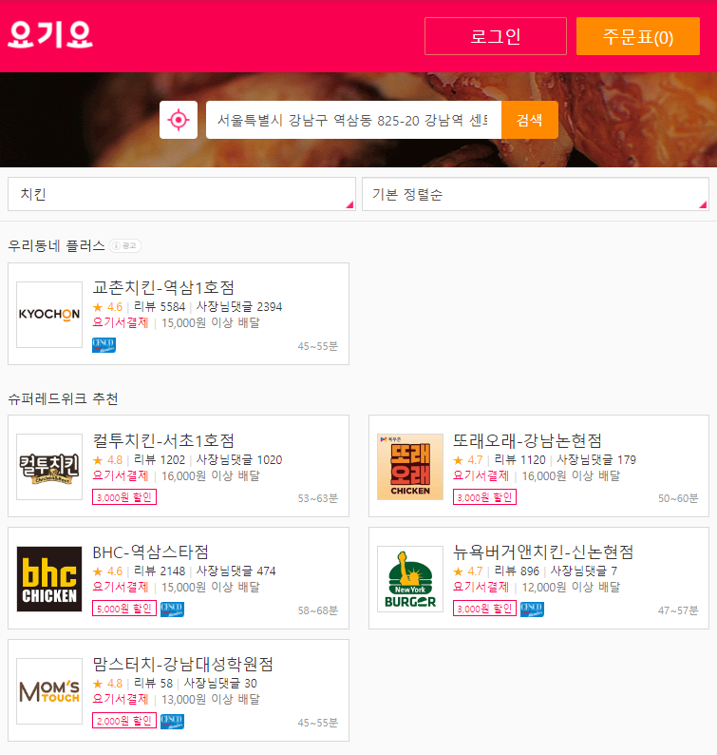
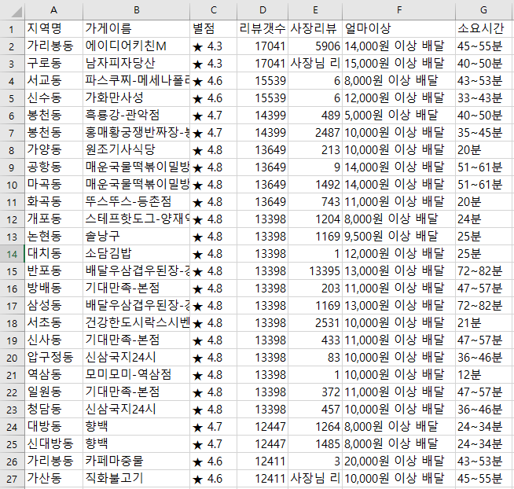
2. 수집 과정 업체정보수집
요기요 크롤링을 통해 자료수집
셀레니움을 통하여 자료를 수집함
서울시 요기요 동별로 검색 31151개 수집

Slide 13
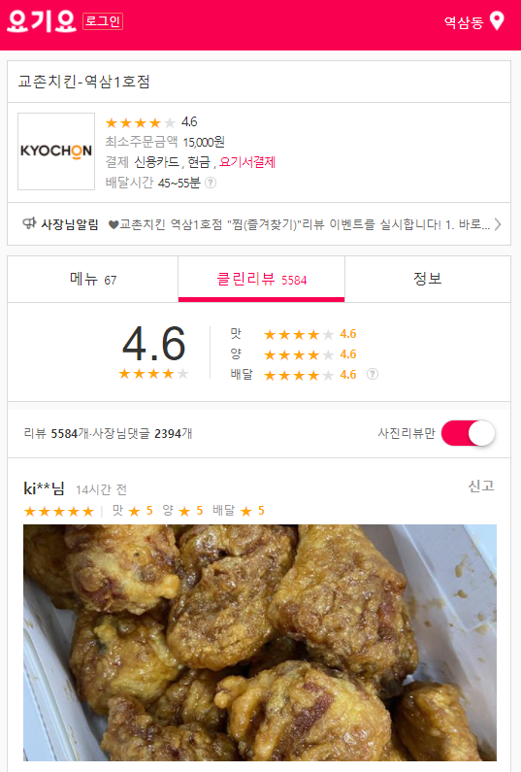
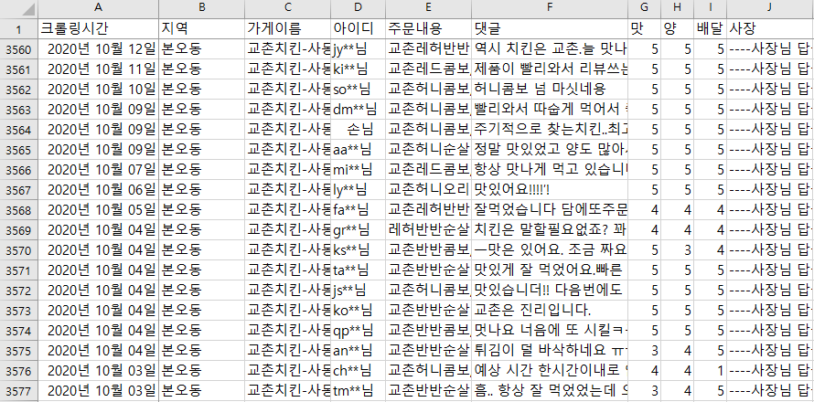
2. 수집 과정 업체 댓글 크롤링
요기요 크롤링을 통해 메뉴자료수집
셀레니움을 통하여 자료를 수집함
점포 1개소 마다 자료를 수집합

Slide 14
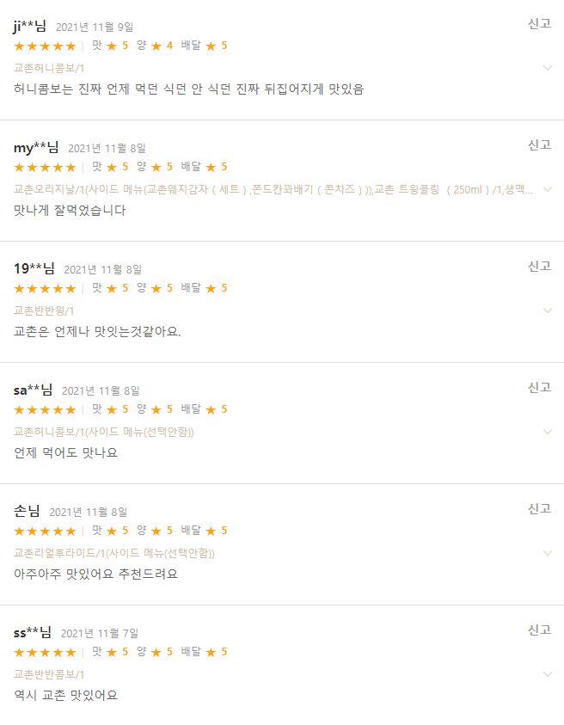
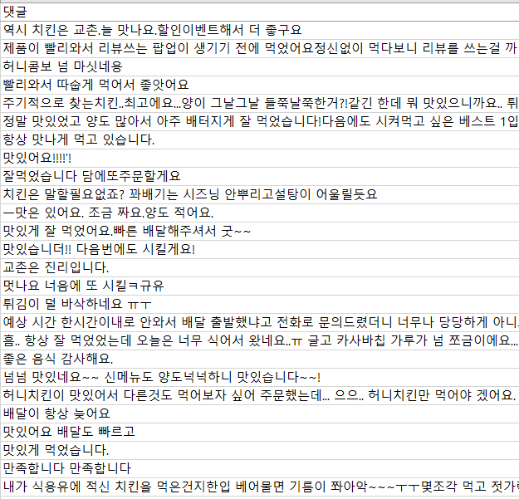
2. 수집 과정 댓글
요기요 크롤링을 통해 댓글 수집
셀레니움을 통하여 자료를 수집함
자연어 처리를 위해 댓글을 수집함

Slide 15
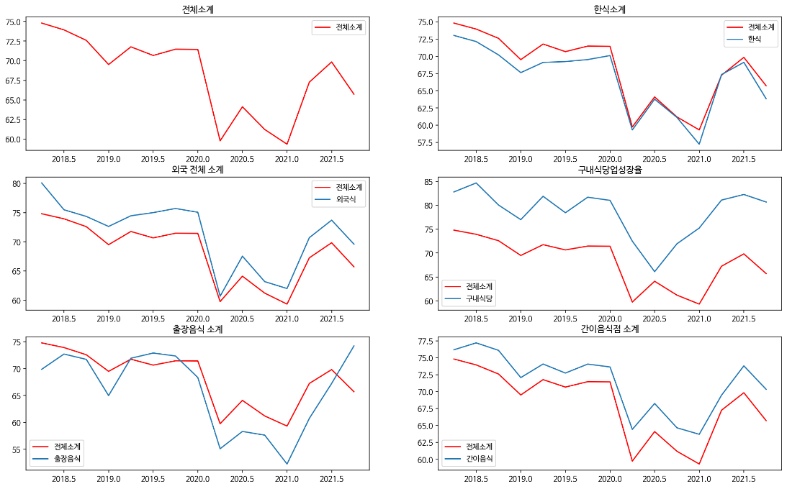
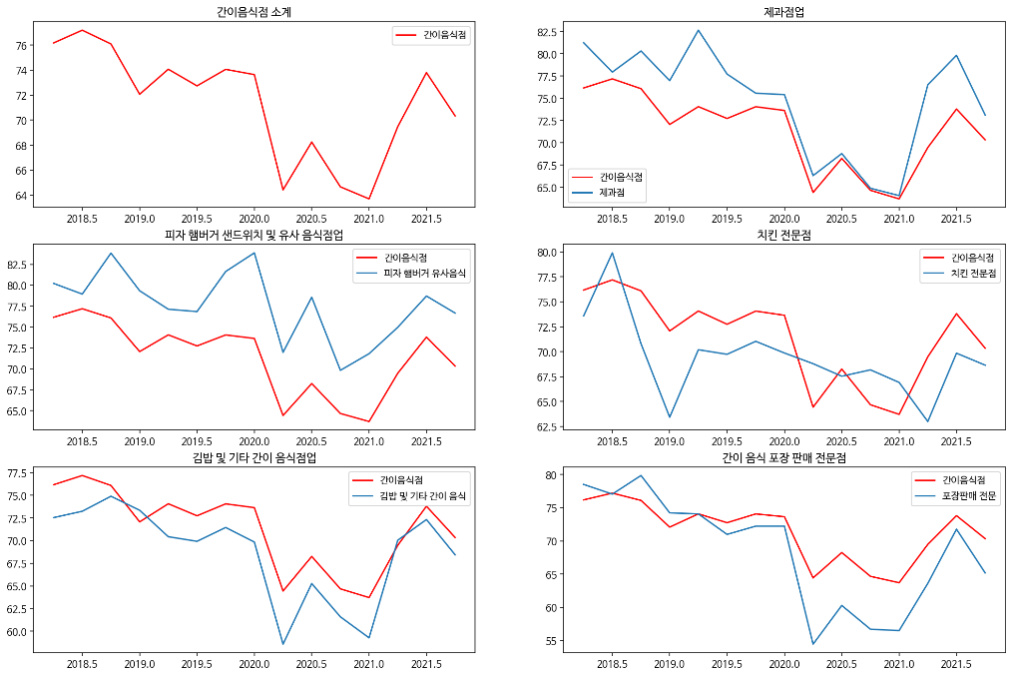
2. 분석 과정 데이터시각화 1
외식산업경기전망지수 (1)
외식산업경기전망지수 (2)
출처 : 국가통계포털
출처 : 국가통계포털
업계 동향 분석을 위한 외식산업 경기 전망 지수 시각화
전체 전망 지수 및 다양한 업종 데이터 비교 검토
다른 업종과 달리 치킨 업종은 경기전망 지수와 추세 흐름이 독립적으로 작용하는 것으로 보임

Slide 16
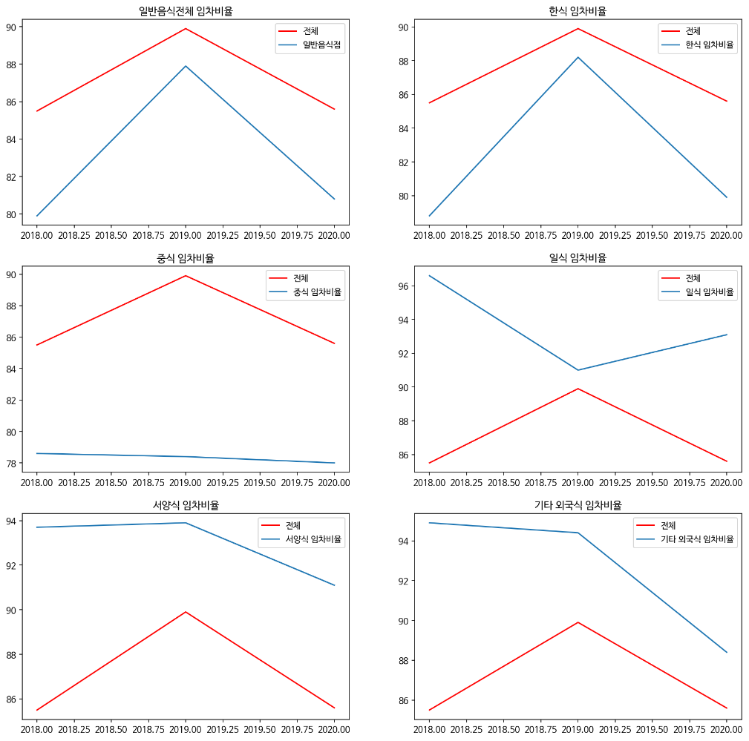
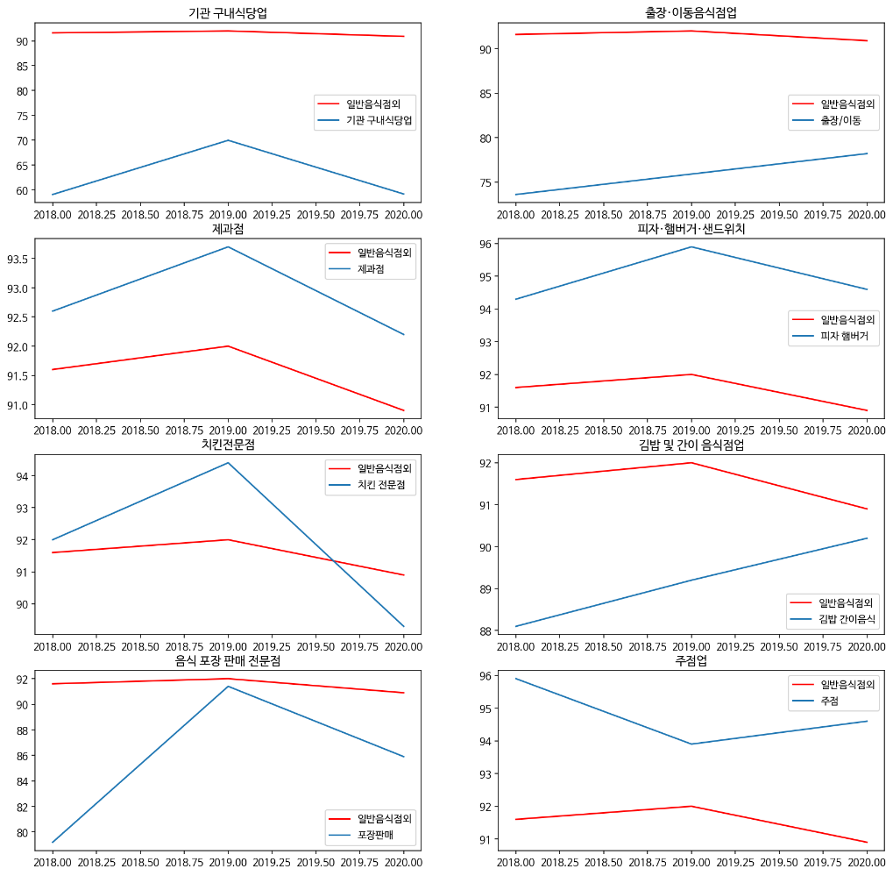
2. 분석 과정 데이터시각화 2
음식점의 사업장 임차현황 데이터
출처 : 국가통계포털
일반 음식점
일반 음식점 외

Slide 17
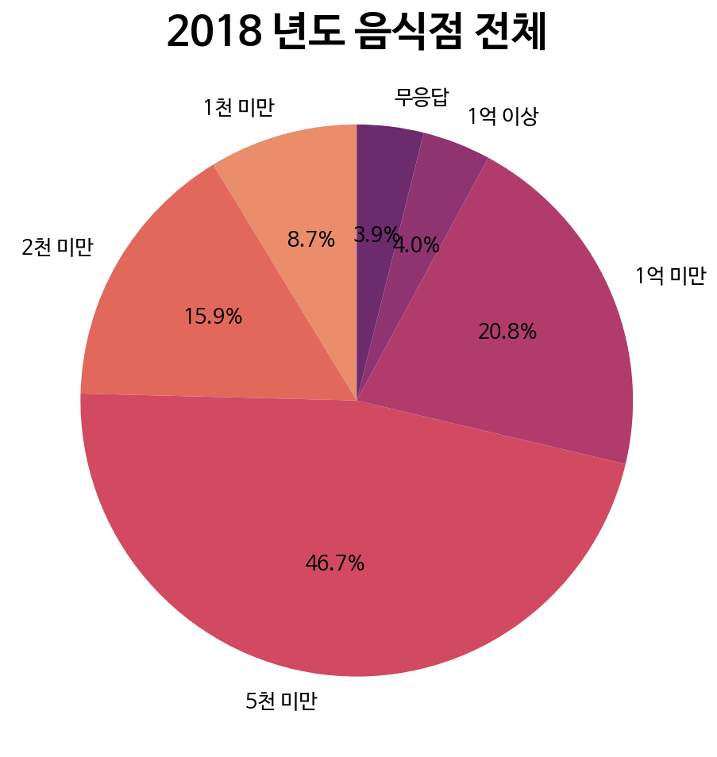
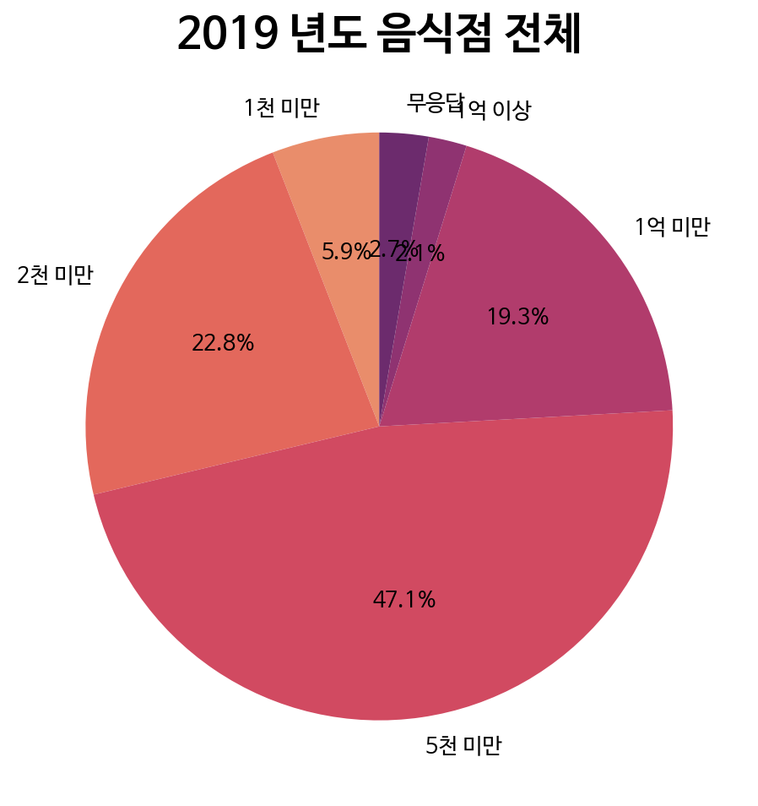
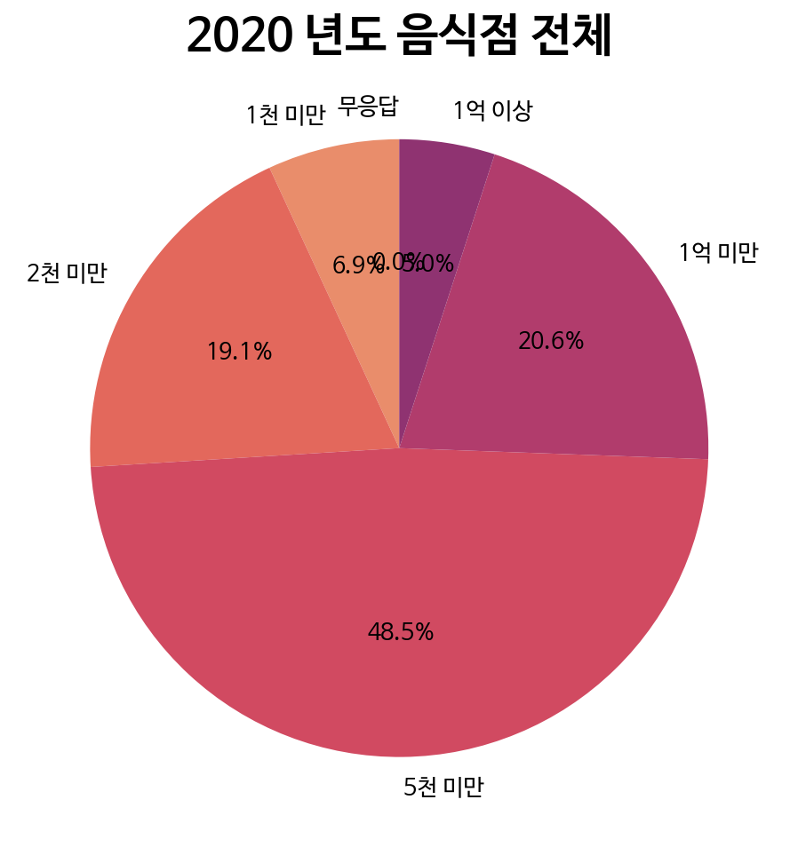
2. 분석 과정 데이터시각화 3
임차 비용 현황 분석
출처 : 국가통계포털
음식점 전체 기준 5천만원 미만이 다수

Slide 18
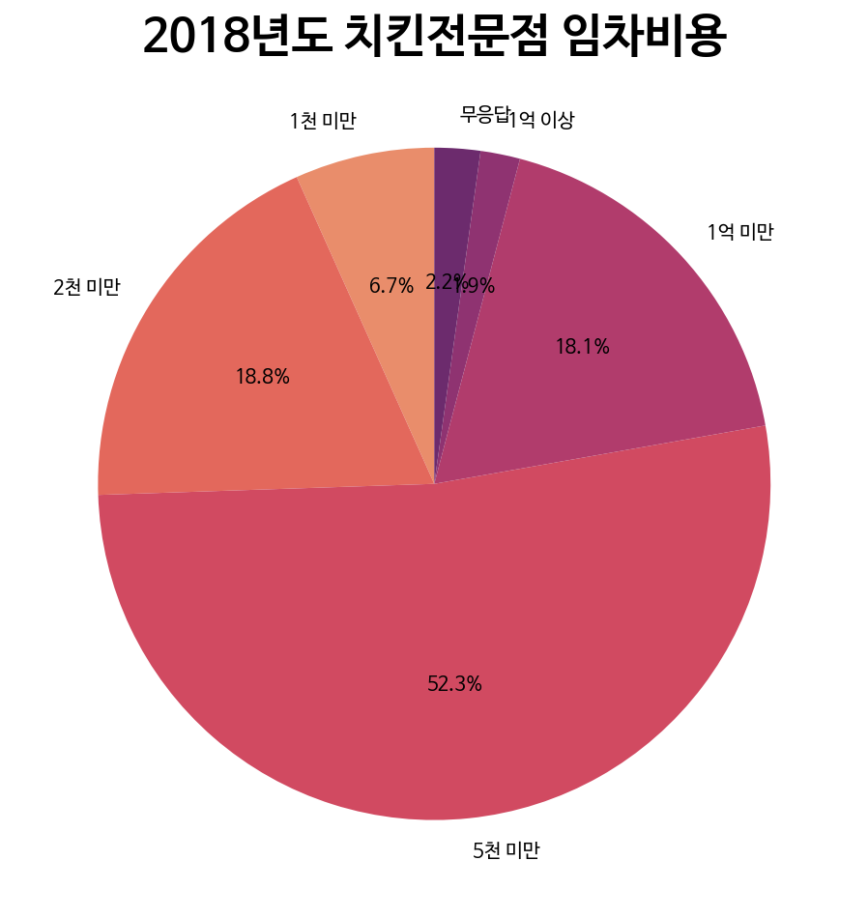
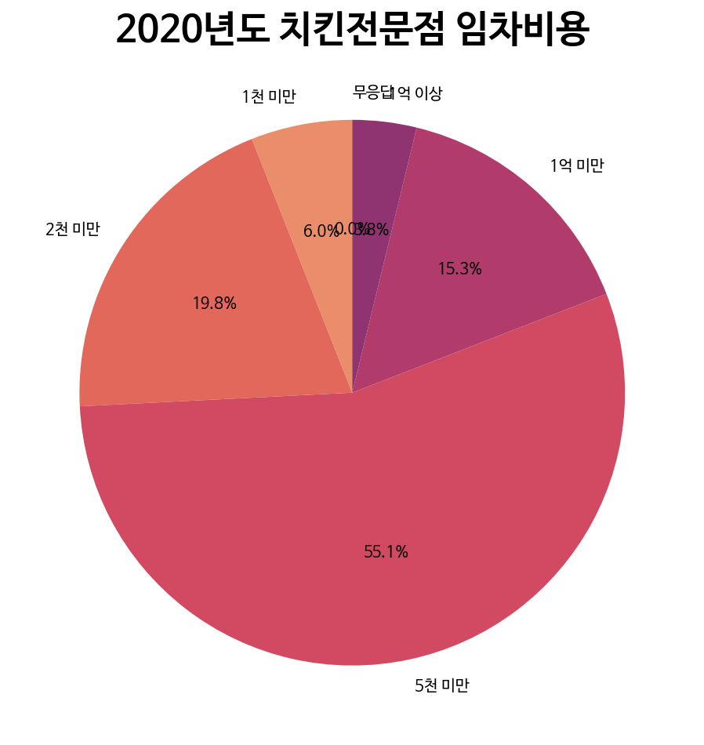
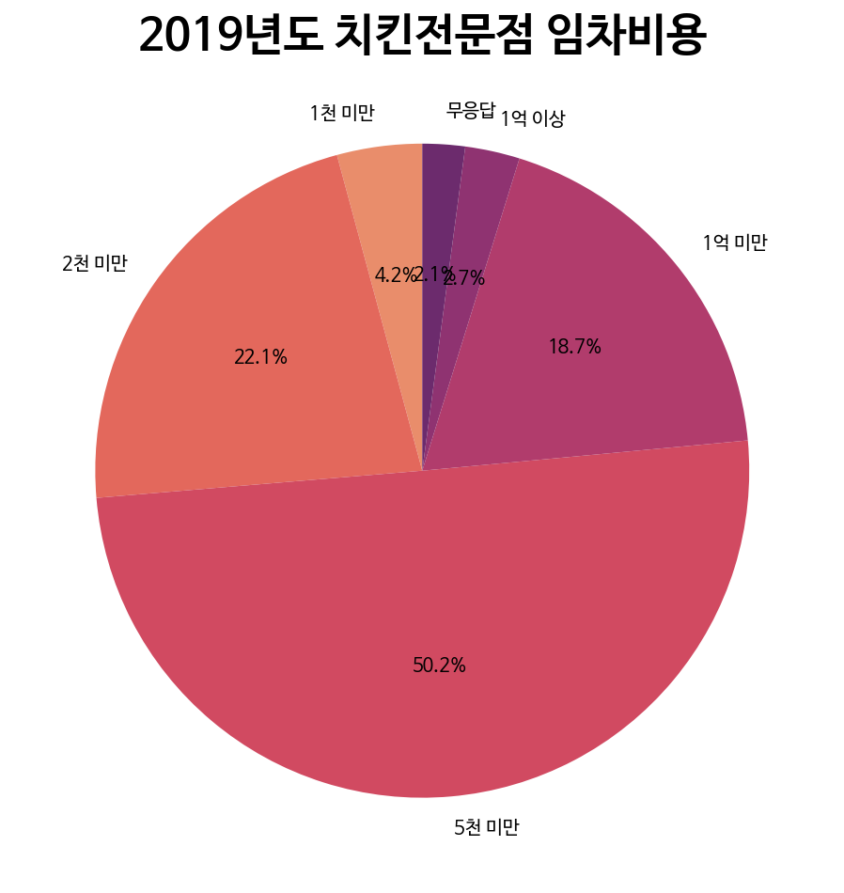
2. 분석 과정 데이터시각화 4
임차 비용 현황 분석
출처 : 국가통계포털
음식점 전체 기준 보다 5천만원 미만 비율이 더 높음

Slide 19
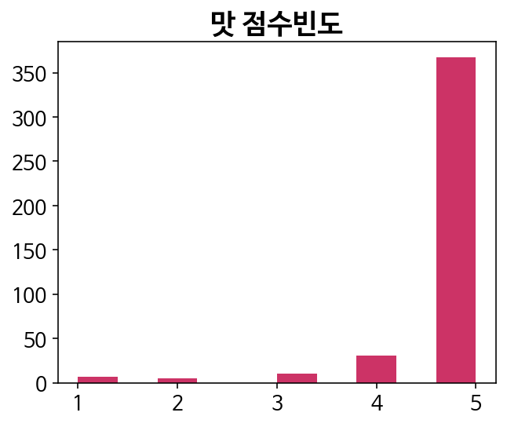
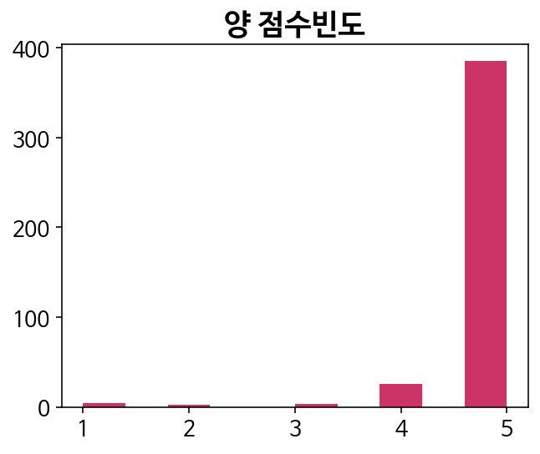
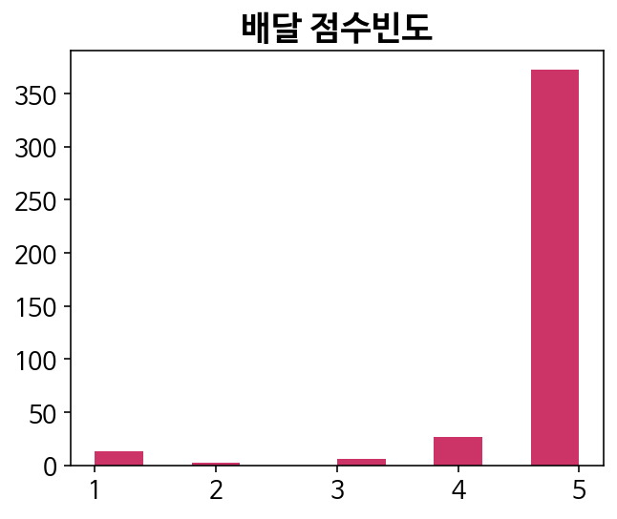
2. 분석 과정 데이터시각화 5
맛 / 양 / 배달 평점 비교
인사이트를 얻기 위한 과정으로 맛/양/배달 각각의 평점 빈도를 도출

Slide 20
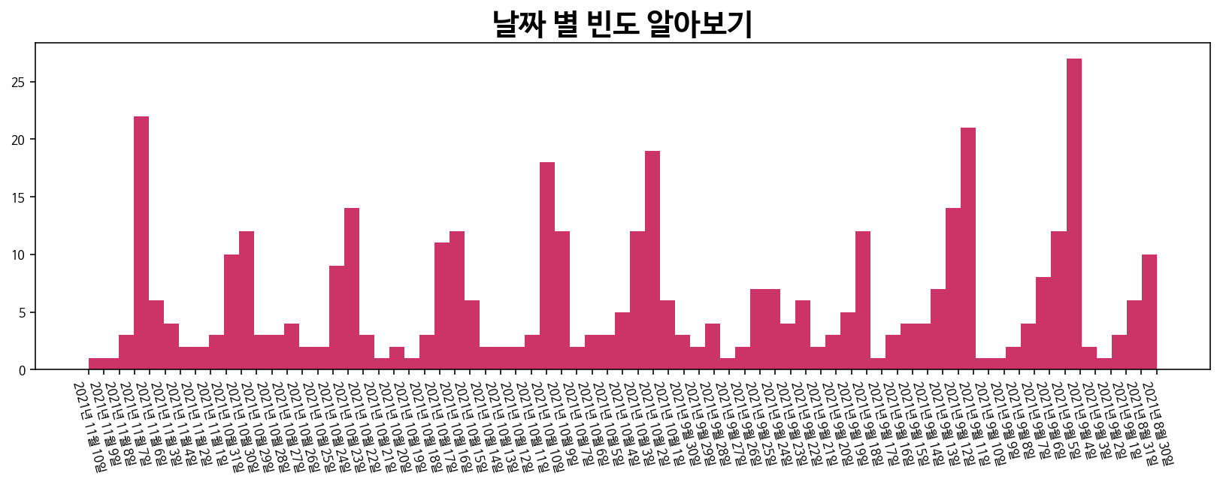
2. 분석 과정 데이터시각화 6
날짜별 배달 횟수 비교
인사이트를 얻기 위한 과정으로 날짜별 배달 횟수 비교

Slide 21
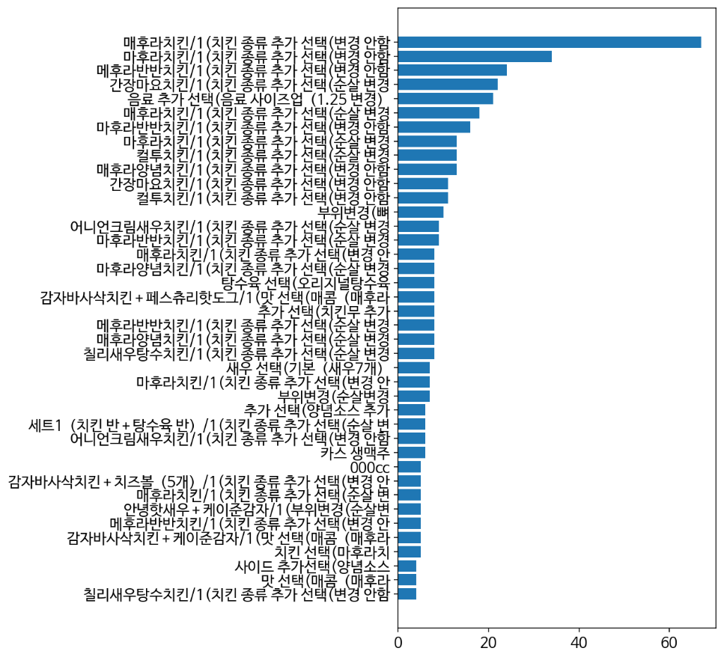
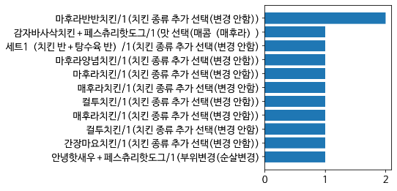
2. 분석 과정 데이터시각화 7
높은 평점 / 낮은 평점 이용자 간 메뉴 선택 비교
높은 평점을 준 이용자(표: 좌측) 선택 메뉴와 낮은 평점을 준 이용자(표: 우측)간 선택 메뉴 비교
결과 평점은 메뉴선택 에서도 유의미한 영향이 있을 수 있음을 확인

Slide 22
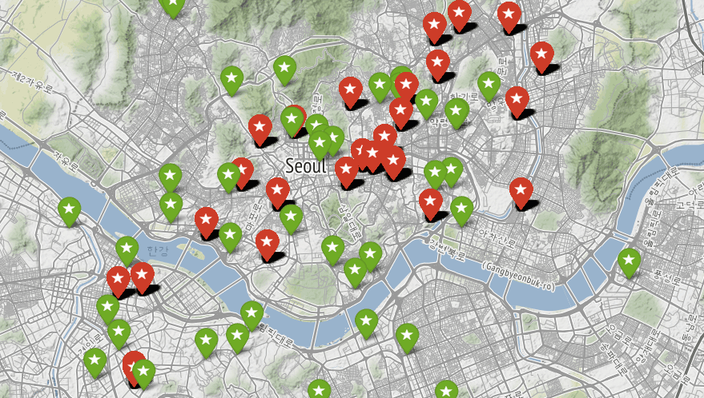
2. 분석 과정 데이터시각화 8
평점 평균값 기준으로 선정된 우수 / 비우수 업체 분포
우수업체 - 초록
비우수업체 - 빨강
분포도 시각화

Slide 23
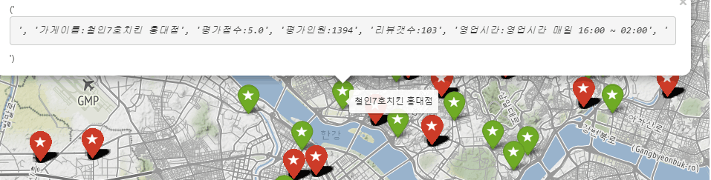
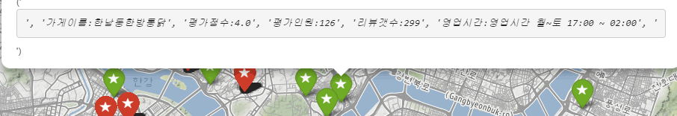
2. 분석 과정 데이터시각화 9
평가 점수 기준 우수 업체 선정
ㅑ
평가점수
평가인원
리뷰개수
기준으로 벤치마킹용
우수업체선정

Slide 24
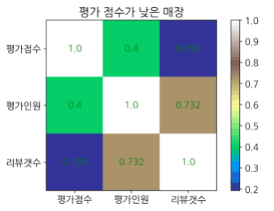
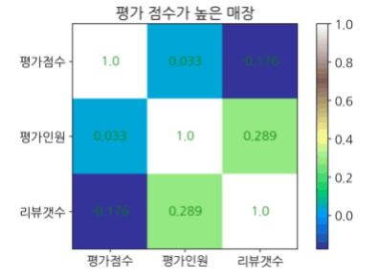
2. 분석 과정 상관관계
평가점수가 낮은매장 & 높은매장 상관관계분석
평가 점수가 낮은 매장:
평가인원과 리뷰개수가
높은 양의 상관관계를 나타냄
평가점수가 높은 매장:
리뷰개수와 평가점수가
-0.176의 낮은
음의 상관관계를 나타냄.

Slide 25
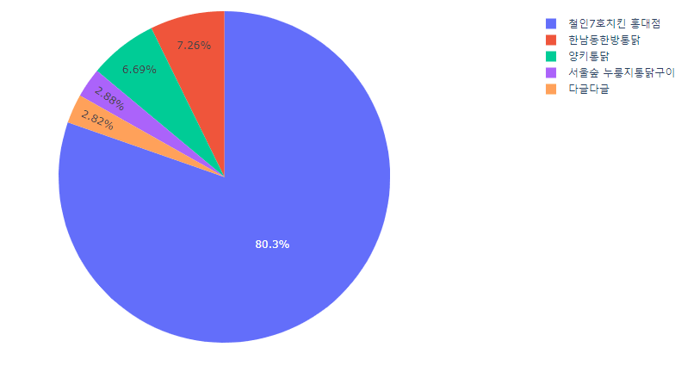
2. 분석 과정 데이터시각화 10
벤치 마킹 업체 선정을 위한 평가인원 TOP5 비율
철인 7호치킨 홍대점의
평가인원이 압도적으로
많음

Slide 26
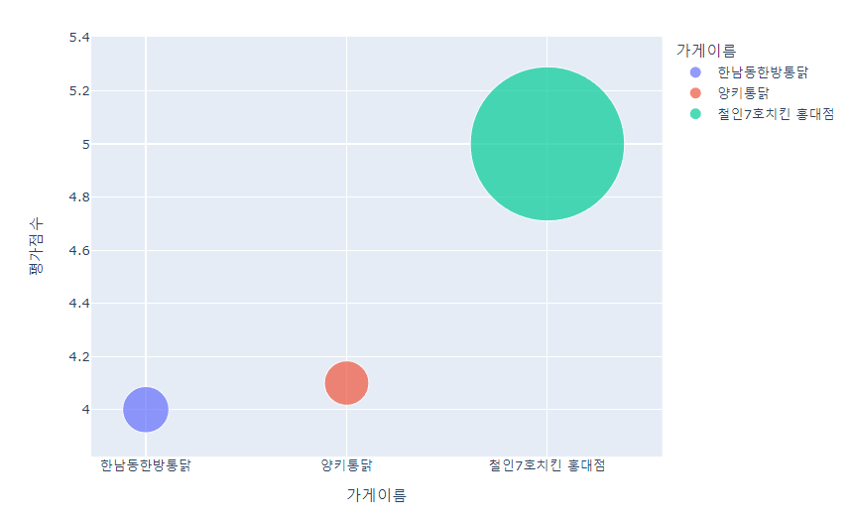
2. 분석 과정 데이터시각화 11
평가 점수 & 평가 인원 버블차트
평가 점수 순위
1위 철인7호치킨 홍대점
2위 양키통닭
3.한남동한방통닭
평가 점수 1위 업체의
평가 인원 수가 많음을
알 수 있음

Slide 27
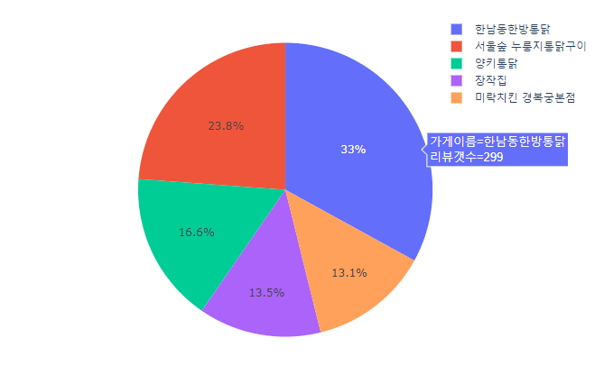
2. 분석 과정 데이터시각화 12
리뷰 개수 TOP5
리뷰 개수 순위차트에
평가 인원이 많고
평가 점수 순위가 높았던
철인7호치킨 노출되지 않음

Slide 28
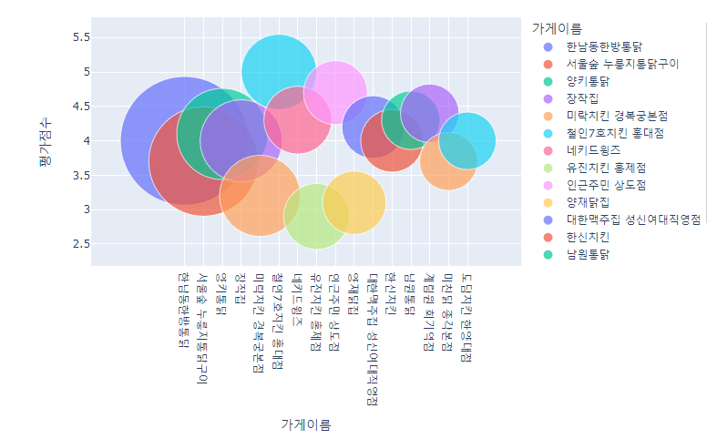
2. 분석 과정 데이터시각화 13
평가 점수 & 리뷰 개수 버블차트
평가 점수 높은 업체가
리뷰 개수가 높은 것은
아닌것으로 보여짐
리뷰 개수보다
평가 인원, 평가 점수를
유의미한 요인으로
판단할 필요 있음

Slide 29
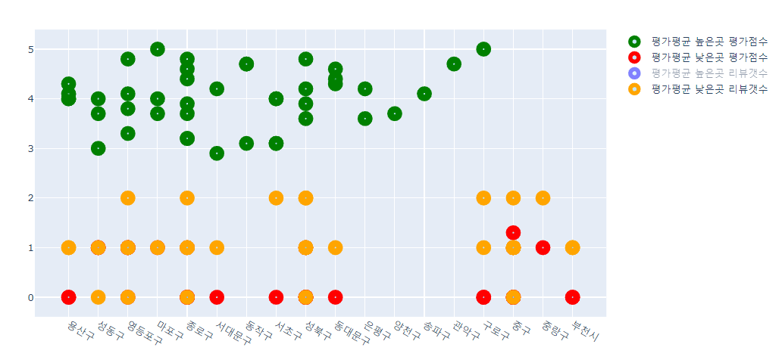
2. 분석 과정
데이터시각화 14
진입지역 선정을 위한 평균 평가 점수 산점도 그래프
경쟁 업체 평가 점수
평균이 낮은 지역
중구, 중랑구

Slide 30
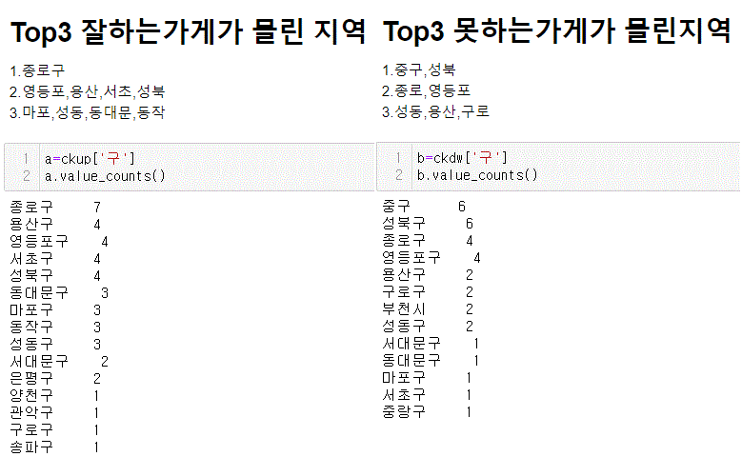
2. 분석 과정 지역확인
진입지역 선정을 위한 평균 평가점수 상위, 하위 지역 확인
평가 점수
평균이 높은지역:
[종로구,영등포구]
평가 점수
평균이 낮은지역:
[중구, 중랑구]

Slide 31
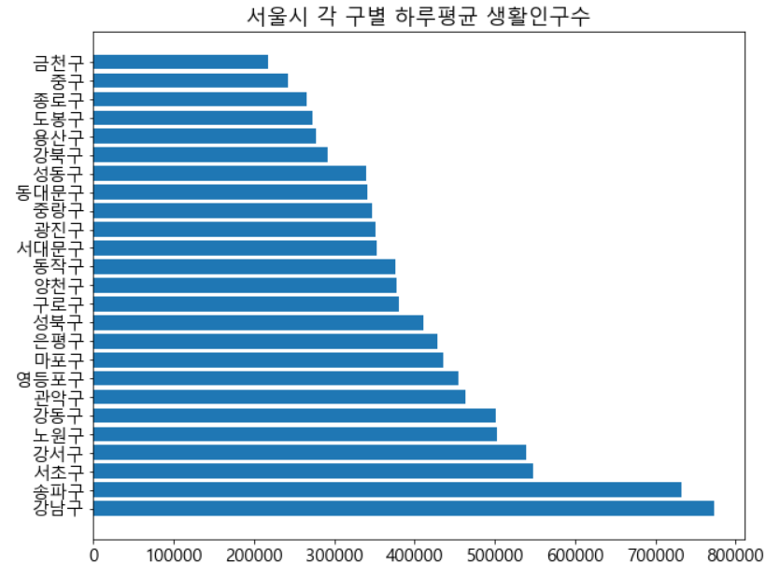
2. 분석 과정 지역확인
진입지역 선정을 위한 생활 인구(유동 인구)확인
서울시 하루 평균
생활 인구 분석
중구보다
중랑구의 생활 인구 수가
많음을 알 수 있음

Slide 32
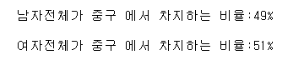
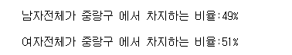
2. 분석 과정 남녀비율
진입지역 남녀 비율 확인
진입 지역
남녀 비율
특이점 없음

Slide 33
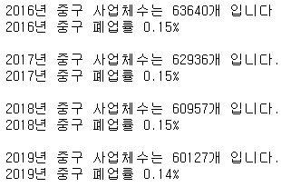

2. 분석 과정 폐업률
중구, 중랑구 2016년~2019년 폐업률
중구 지역
2016년 폐업률 15%
2017년 폐업률 15%
2018년 폐업률 15%
2019년 폐업률 14%
중랑구 지역
2016년 폐업률 17%
2017년 폐업률 17%
2018년 폐업률 17%
2019년 폐업률 17%

Slide 34

3.분석 결과
경쟁업체확인
중랑구 지역 경쟁업체 확인
중랑구 진입시 경쟁상대
9곳
(샘플데이터 기준)

Slide 35

3.분석 결과 최고의 경쟁업체
중랑구지역 평가 점수 1위 경쟁업체
중랑구 지역
평가 점수 상위 1위
경쟁 업체 확인
후라이드참잘하는집
태릉점

Slide 36


3.분석 결과 최고의 경쟁업체
경쟁 업체 지역 (중랑구 묵1동)
평점 4.0
평가인원 8명
리뷰갯수 6개
경쟁업체 지역의
평균유동인구 0.6% 증가

Slide 37

3.분석 결과 최고의 경쟁업체
경쟁 업체 주력 메뉴구성
경쟁 업체 메뉴 분석
비교적 싼 가격의
메뉴 구성을
알 수 있음

Slide 38




3.분석 결과 최고의 경쟁업체
진입추천 지역(중랑구 신내동) vs 경쟁업체 지역(중랑구 묵동)
「 진입 추천 지역 」
중랑구 신내동
평균 유동 인구 11% ▲
평균 권리금 X
「 경쟁 업체 지역 」
중랑구 묵동
평균유동인구 0.6% ▲
평균 권리금 1,114만원
출처 : 국내 상가, 사무실 최다 매물 - 상업용 부동산 No.1 앱

Slide 39


3. 분석 결과
경쟁업체 지역(중랑구 묵동)의 치킨 외식업체 긍정/부정 리뷰 워드클라우드
긍정 리뷰
부정 리뷰
긍정 리뷰 상위 키워드
('치킨', 29), ('맛', 22), ('사장', 15), ('진짜', 13), ('최고', 10), ('후라이드', 9), ('주문', 8), ('지점', 8), ('정말', 7), ('맛집', 7), ('점', 7), ('포장', 6), ('배달', 6), ('집', 6), ('서비스', 6), ('공릉역', 6), ('곳', 5), ('치즈볼', 5), ('더', 5), ('바삭', 5)
부정 리뷰 상위 키워드
('주문', 34), ('치킨', 27), ('배달', 19), ('맛', 18), ('전화', 16), ('안', 15), ('장사', 14), ('분', 13), ('사장', 13), ('닭', 11), ('점', 10), ('취소', 10), ('직원', 9), ('말', 9), ('집', 9), ('쿠폰', 9), ('진짜', 9), ('반', 8), ('최악', 8), ('매장', 8)

Slide 40


3. 분석 결과
진입추천 지역(중랑구 신내동)의 치킨 외식업체 긍정/부정 리뷰 워드클라우드
긍정 리뷰
부정 리뷰
긍정 리뷰 상위 키워드
('치킨', 26), ('사장', 15), ('맛', 12), ('매장', 8), ('닭', 8), ('주문', 7), ('최고', 7), ('후라이드', 7), ('서비스', 6), ('정말', 6), ('단골', 6), ('배달', 6), ('포장', 6), ('자주', 5), ('중', 5), ('치즈볼', 5), ('진짜', 5), ('가격', 5), ('곳', 5), ('집', 5)
부정 리뷰 상위 키워드
('주문', 29), ('맛', 17), ('배달', 16), ('치킨', 14), ('전화', 11), ('장사', 10), ('닭', 10), ('말', 8), ('양념', 8), ('점', 8), ('그냥', 7), ('분', 7), ('하나', 7), ('사장', 7), ('포장', 7), ('매장', 7), ('쿠폰', 6), ('기분', 6), ('내', 5), ('진짜', 5)

Slide 41
3. 분석 결론
창업 입지선정의 중요 요인으로 임대료, 지역 생활 인구수, 경쟁업체 등을 꼽을 수 있음.
리뷰 개수와 평가 점수의 상관관계 분석 결과 상관관계가 낮은것으로 판단됨.
경쟁 업체 분석 시 리뷰 개수보다 평가점수, 평가인원 요인을 더 중점적으로 고려해야함.
평가 점수, 평가 인원 기준으로 선정된 철인7호치킨 홍대점의 추가 벤치 마킹 분석이 필요함.
생활인구 수, 폐업률, 지역업체 평가점수, 임대료를 종합 분석한 결과 최적의 창업 입지는 중랑구 신내동.
진입 추천지역 경쟁 업체 부정리뷰 분석 결과 주문서비스에 불만족스러운 경험이 있는 고객이 많을 수 있음.
진입 추천지역 경쟁 업체 긍정리뷰 분석 결과 메뉴 “치즈볼”의 만족스러운 경험이 있는 고객이 많을 수 있음.

Slide 42
감사합니다.
김OO 2021.11.17.

